Slide 1
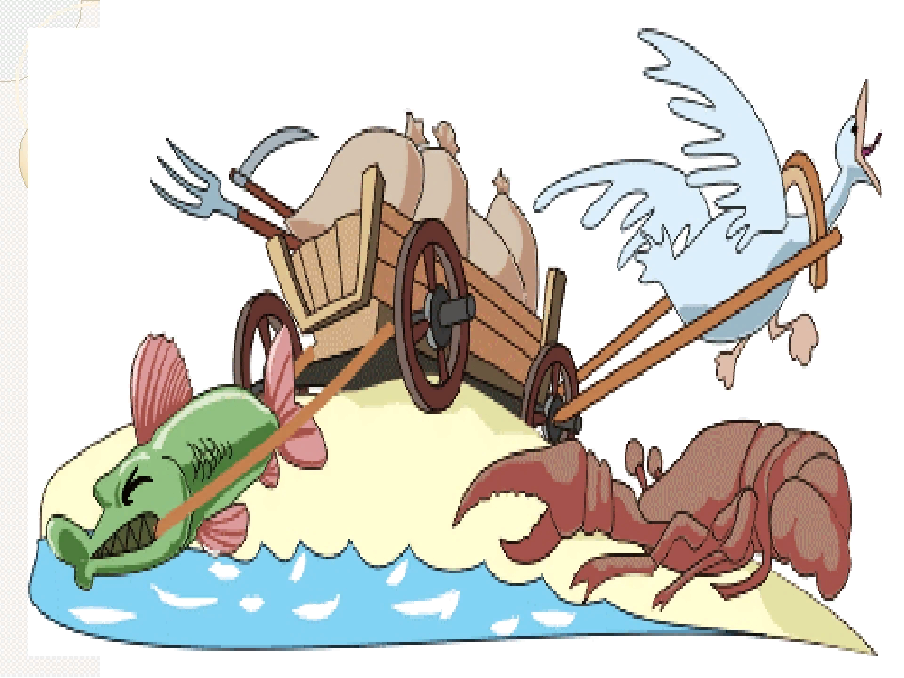

Slide 2
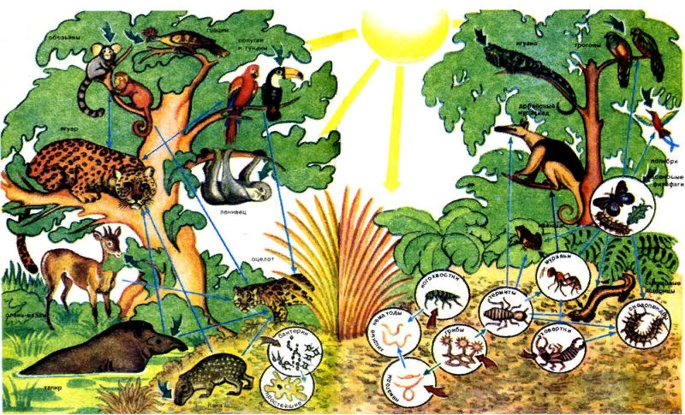

Slide 3
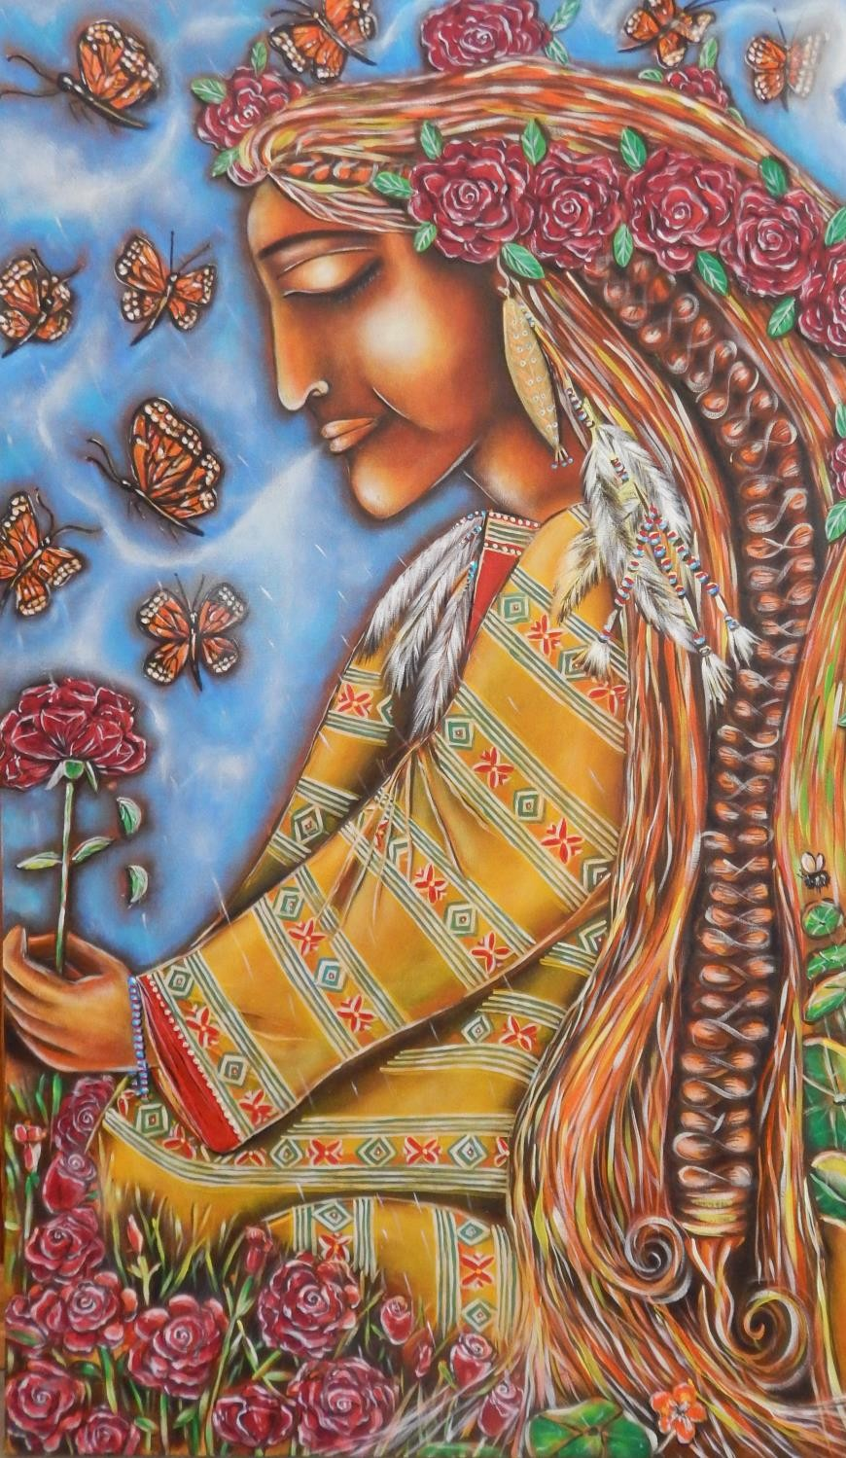
«Экосистемная философия»: будущее инновационно- образовательных систем

Slide 4


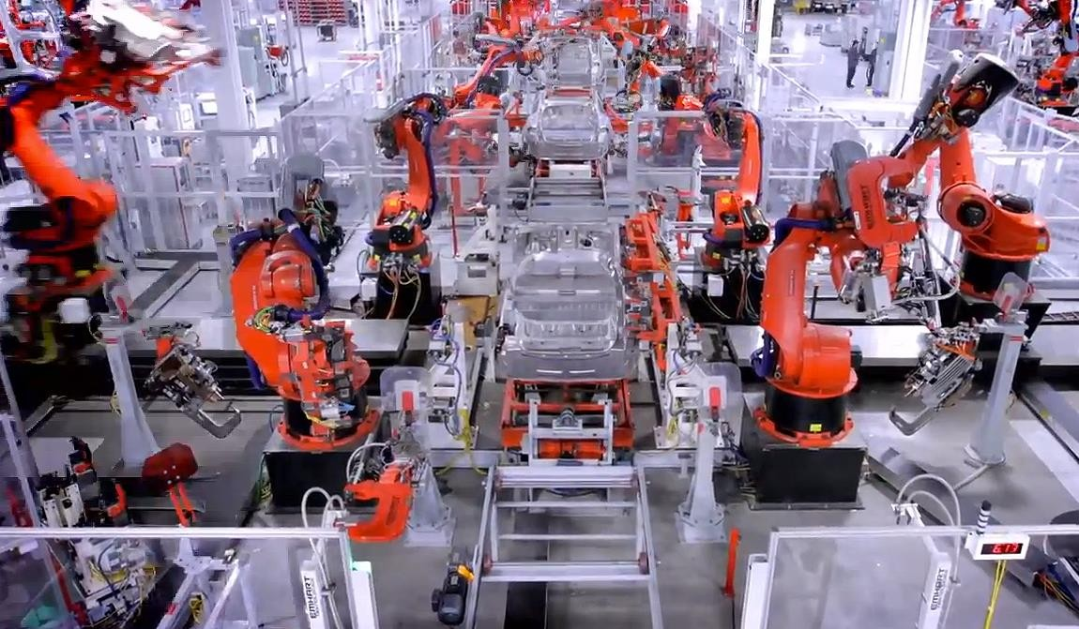
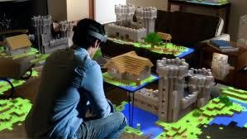
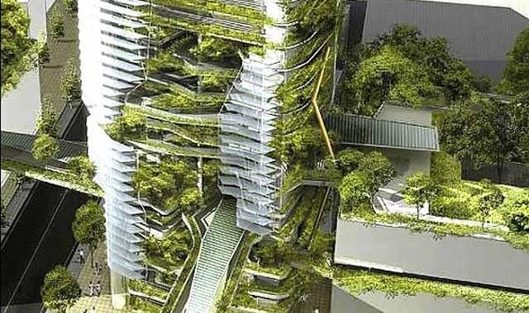
Предпосылки трансформации:
1. Автоматизация рынка труда
«Образовательные экосистемы: возникающая практика для будущего образования»

Slide 5
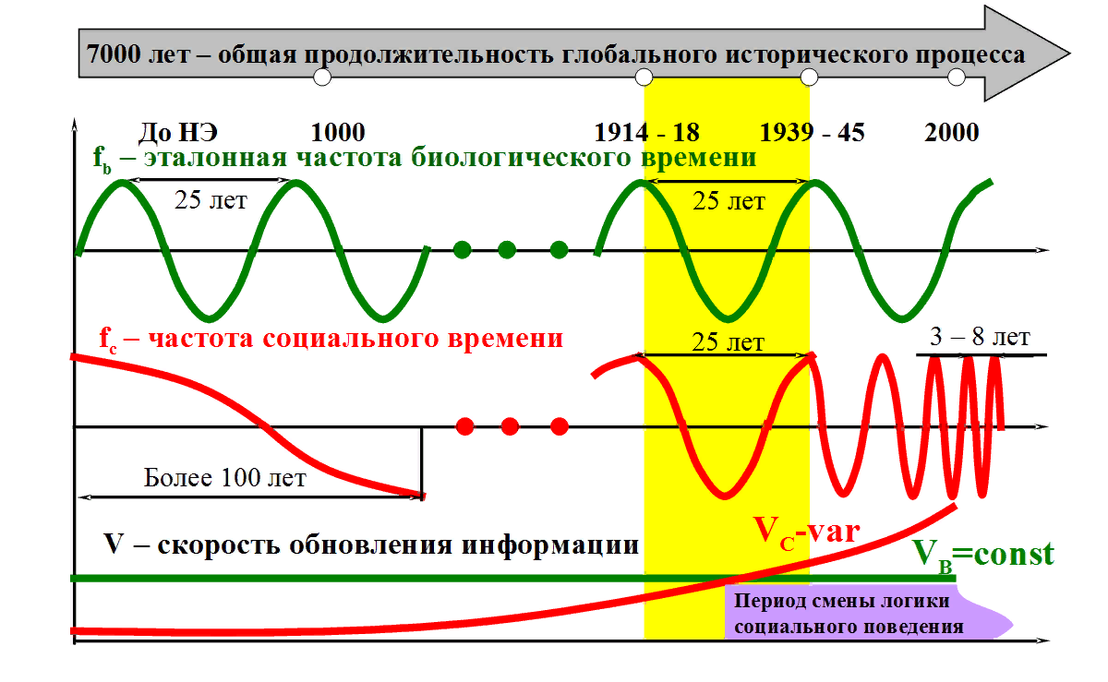
2. Растущая скорость обновления информации.

Slide 6
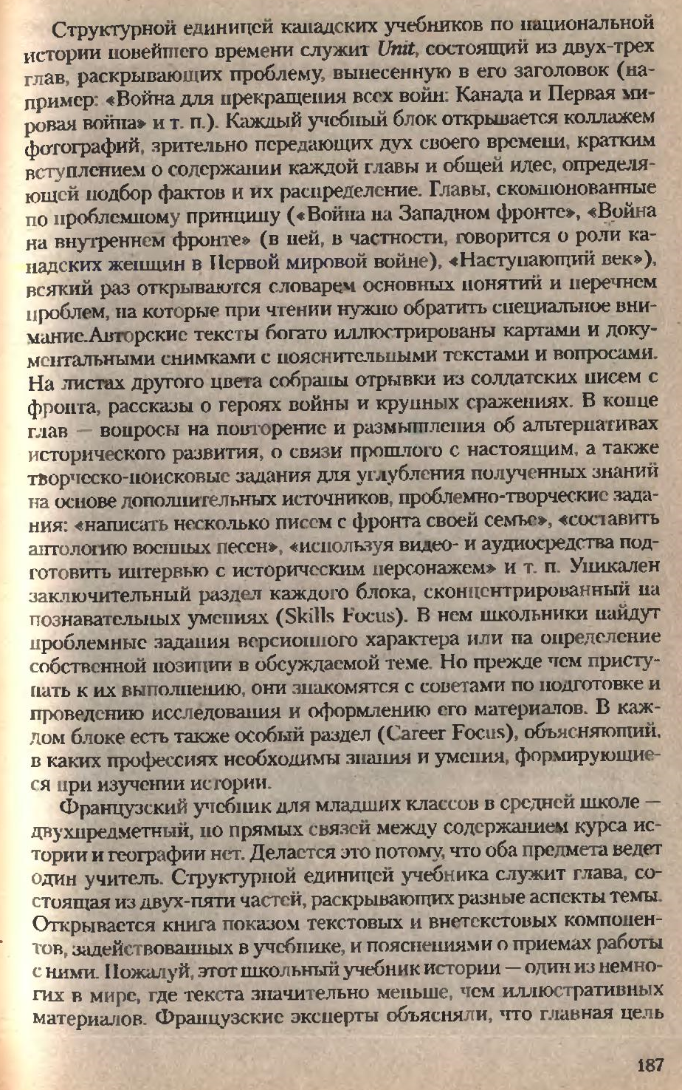
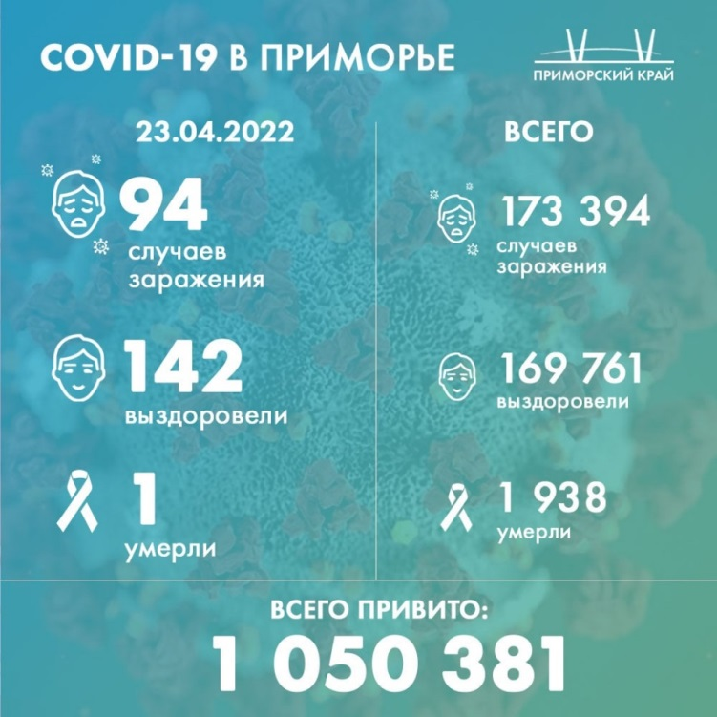
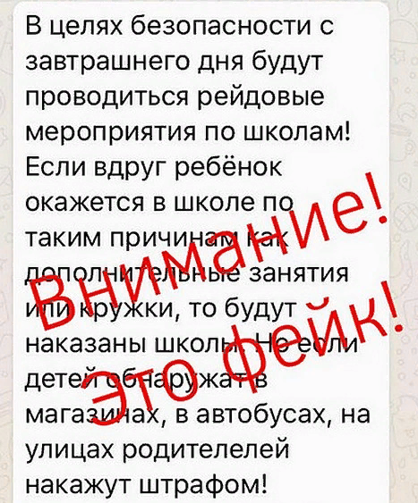

Slide 7
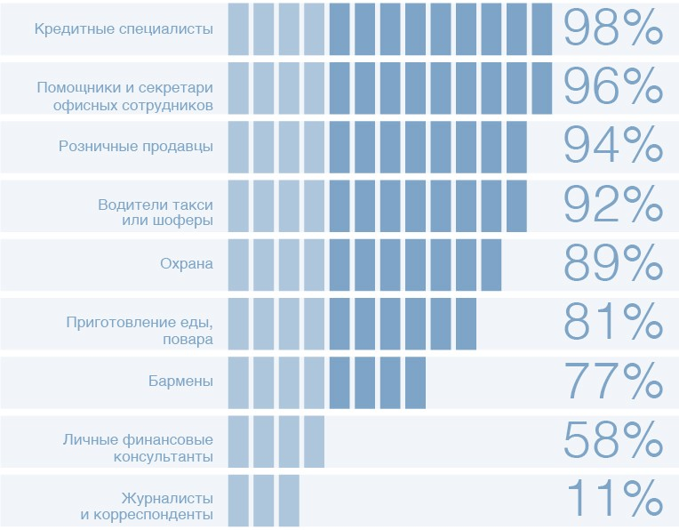
3. Демографические сдвиги и «смерть» старых профессий
Более 2 миллиардов рабочих мест могут исчезнуть до 2030
под воздействием автоматизации
Источник: (Frey, Osborn, 2013)

Slide 8
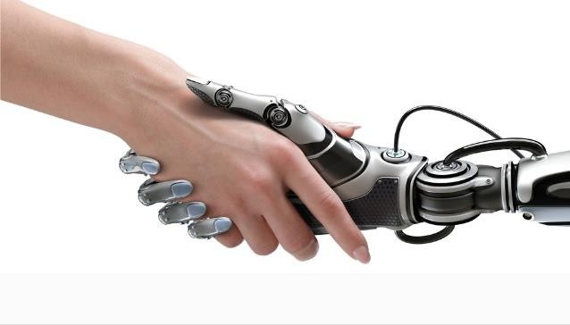
4… или upgrade: не замена, а сотрудничество
(цифровизация)

Slide 9

VUCA (ОПАНЬКИ) мир
volatility — изменчивость
uncertainty — неопределённость
complexity — сложность
ambiguity — неоднозначность

Slide 10
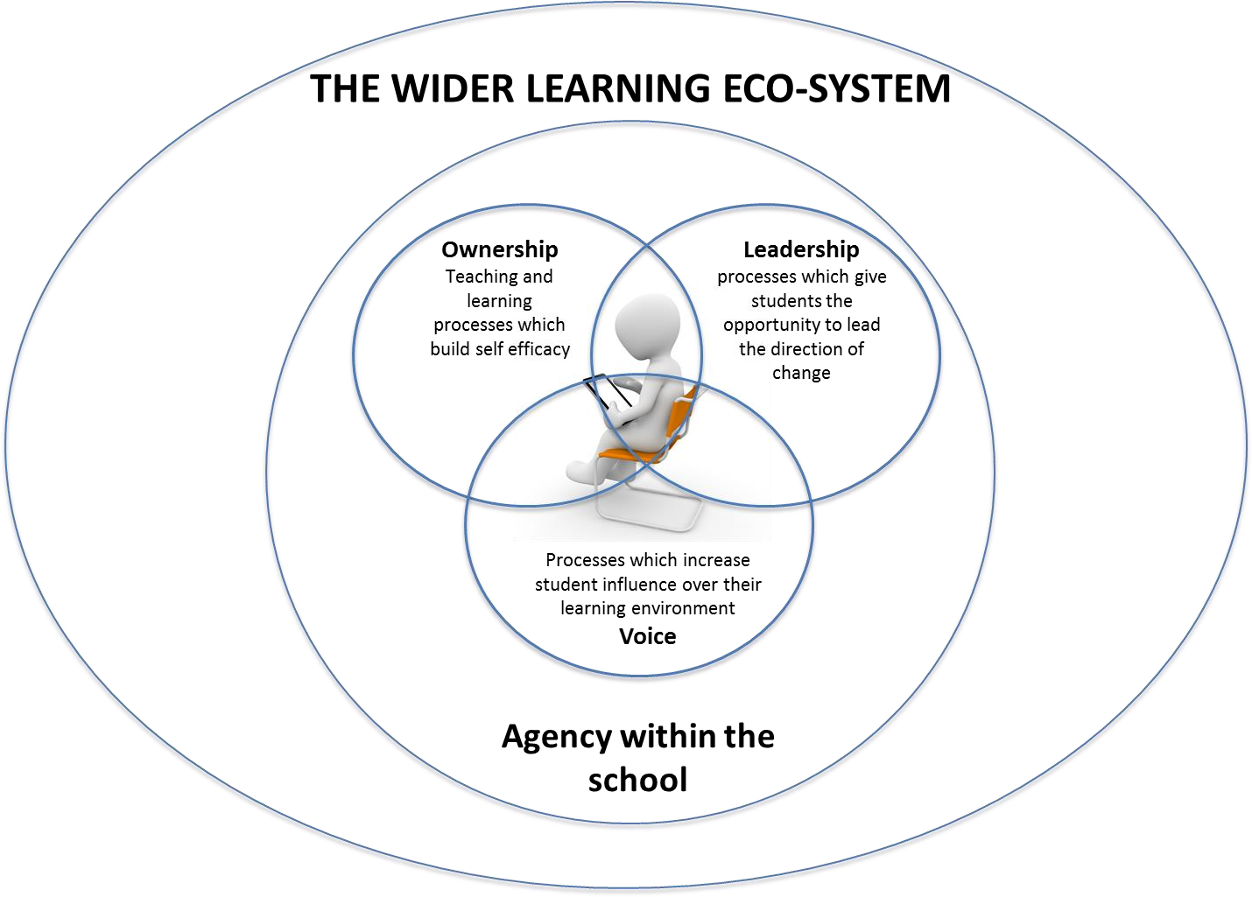
Почему именно экосистемы могут изменить образование?
Большая образовательная экосистема
«Право владения» / ответст- венность
Право
владения / ответст- венность
Лидерство
Голос ученика
самостоятельность внутри школы
Ключевой переход:
ученическая самостоятельность

Slide 11
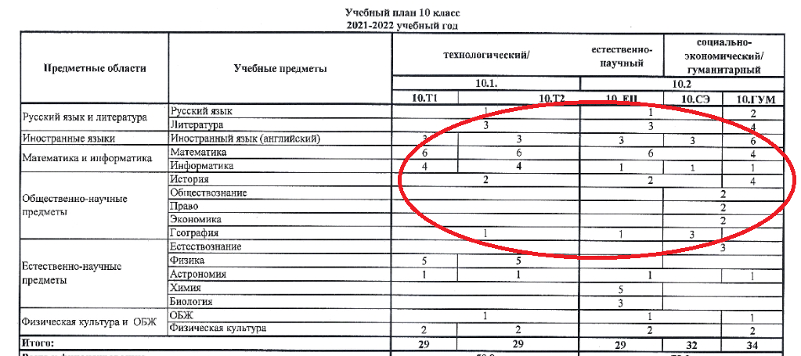
Индивидуальный образовательный маршрут: учебный план

Slide 12
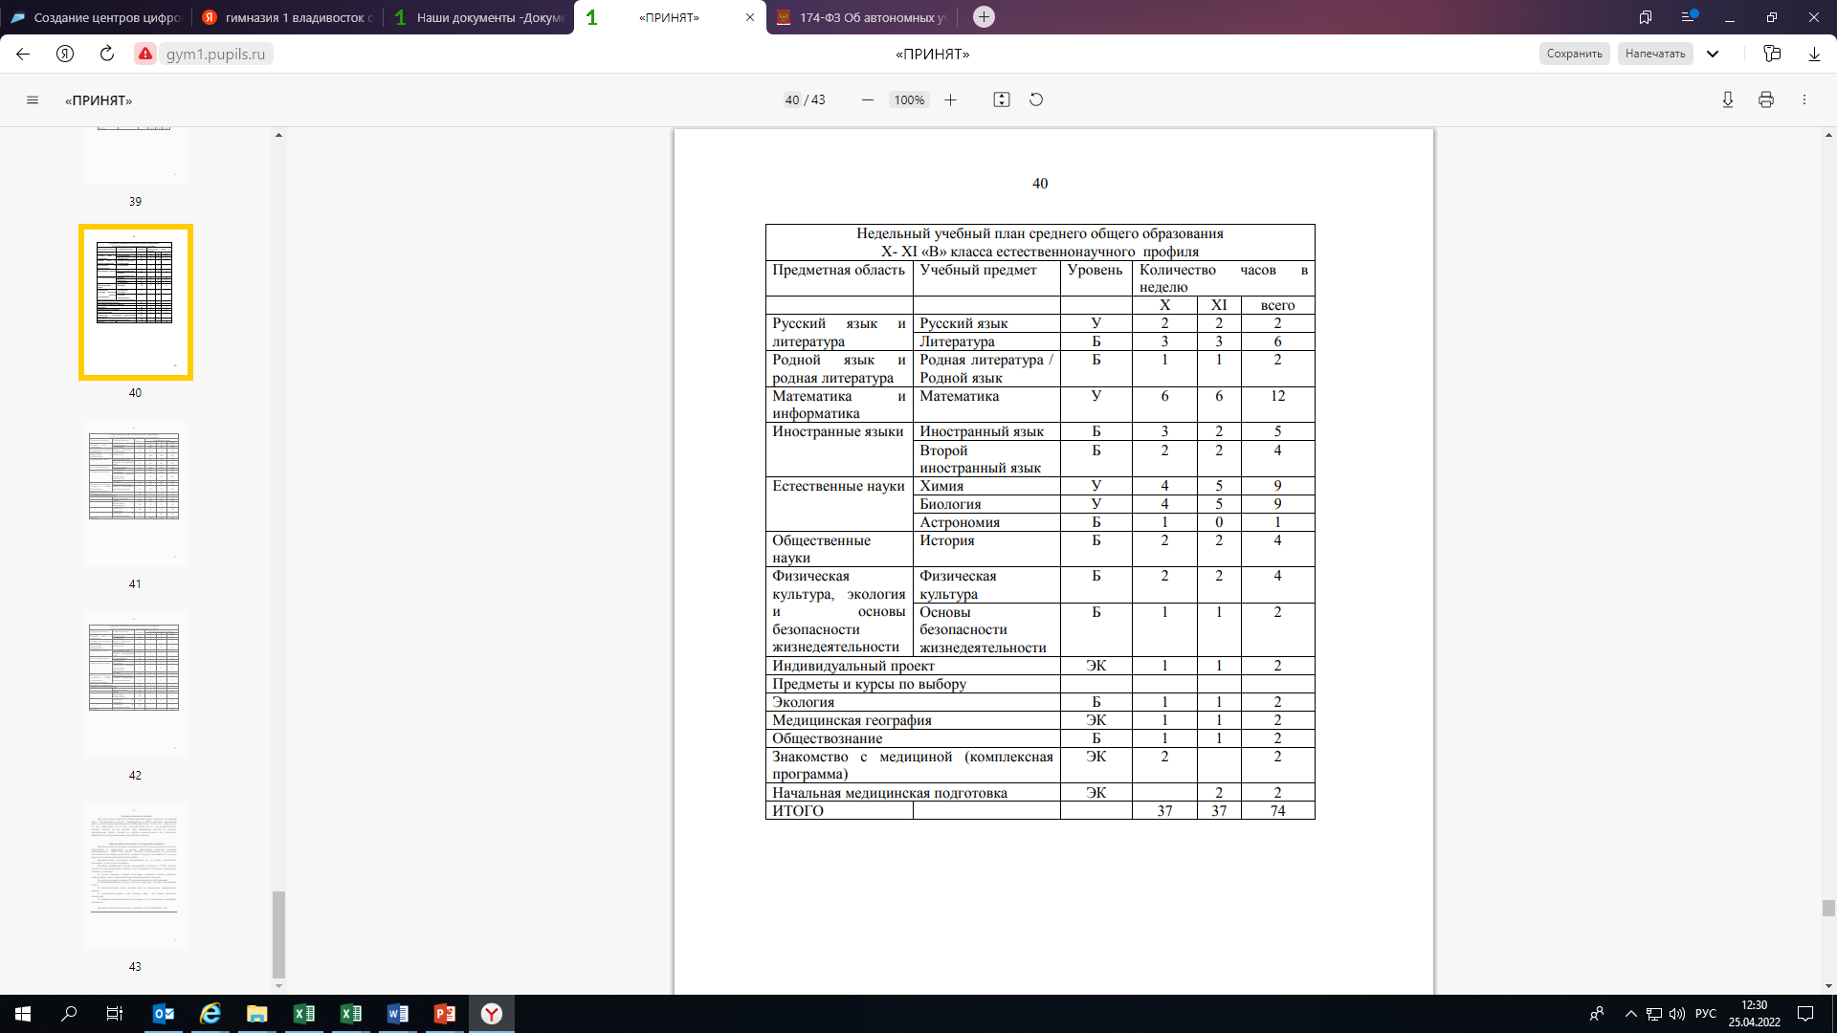

Индивидуальный образовательный маршрут: учебный план

Slide 13
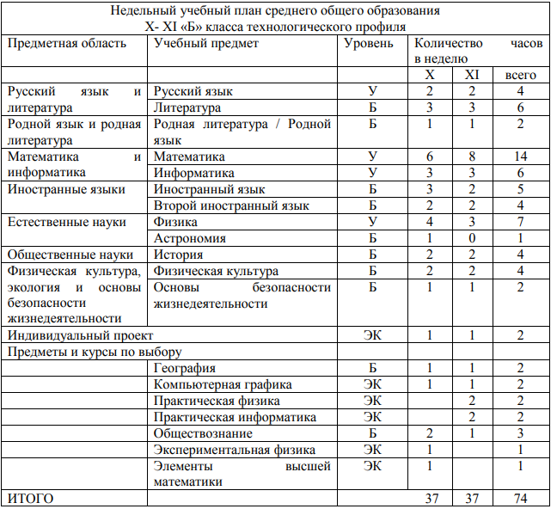
Индивидуальный образовательный маршрут: учебный план

Slide 14

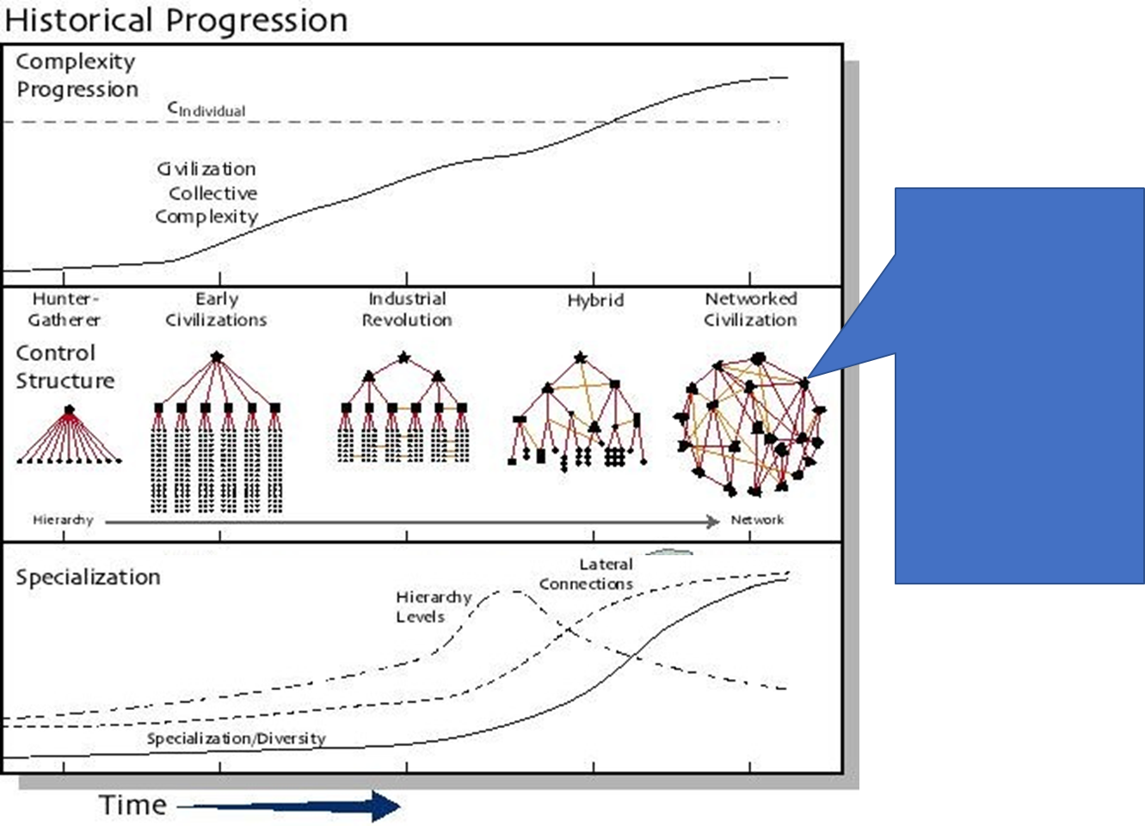
Какое управление в экосистеме?
«Вокруг „армейского подразделения“
экосистемы строить сложно»
П. Лукша

Slide 15
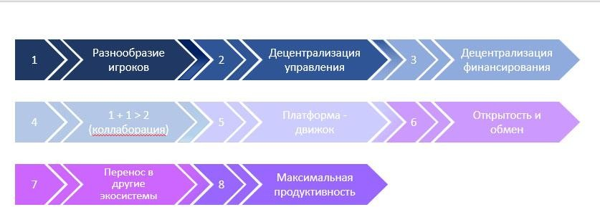
Стадии развития экосистемы
Момент явного рождения экосистемы

Slide 16
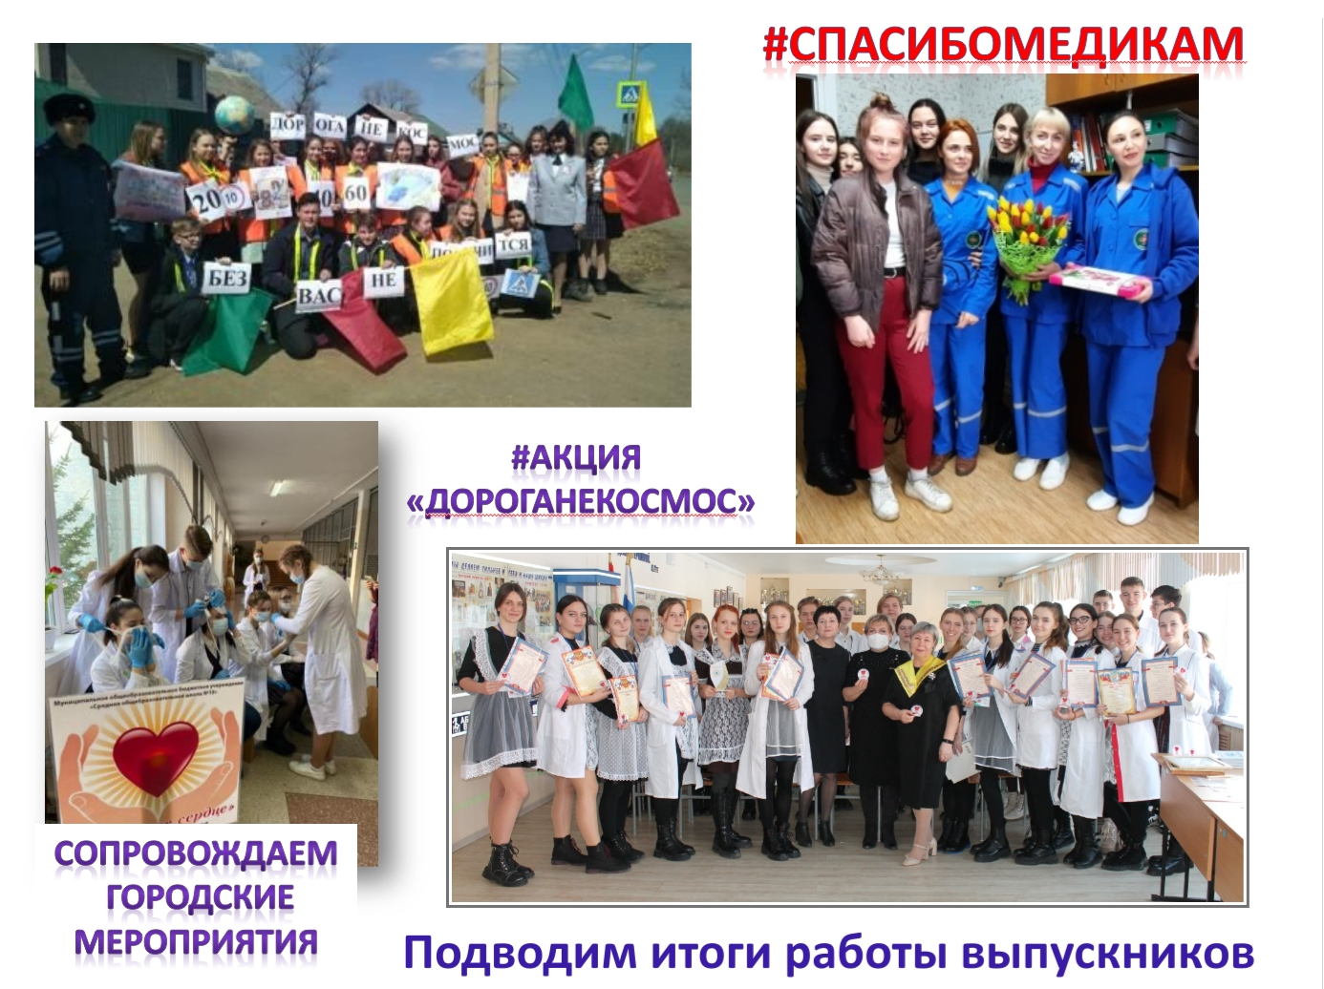

Slide 17
В России тоже начинается экосистемный сдвиг?
ЛенПолиграфМаш: частная экосистема выращивания
технологических предпринимателей и команд - от детей до молодых лидеров
Санкт-Петербург
Иркутский / Байкальский кластер: экосистема подготовки в
сфере «новой культуры» и выращивания команд в сфере культуры и ремесленничества
Иркутск
Обнинский образовательный кластер (МАН Интеллект будущего, МИФИ, ЦИПК и др.): от детей, интересующихся наукой, до ученых-предпринимателей
Обнинск
А также проекты в Екатеринбурге, Тюмени, Новосибирске, Томске, Тобольске и др. Потенциально – Казань, Москва, МО.
«Экосистемные эффекты» – Сириус (Е.Шмелева), Кванториум , Junior Skills (В.Пронькин), Космическая Одиссея (П.Рабинович)

Slide 18
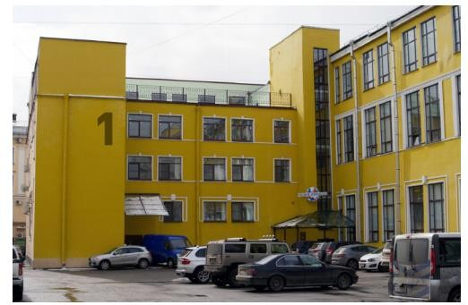
ЛенПолиграфМаш:
попытка интеграции экосистемы
Резиденты
Реальные технологические вызовы, практическое знание и образовательные возможности
Тех предприниматели и стартапы, 23 – 60+
Практики создания будущего
Точка кипения СПб АСИ
Клуб ИТ директоров СПб
Бизнес-инкубация / акселерация
Бизнес инкубатор Ингрия
Представительство фонда Бортника
Развитие технологий
Студенты технологических и управленческих специальностей вузов СПб, 17-22
Талантливые школьники 11-16
Опыт работы с технологическими проектами
10 инжениринговых центров, в т.ч.: лаборатория прототипирования, лаборатория AR/VR, лаборатория молекулярного синтеза и др.
Масштабирование: Конструкторское бюро ЛПМ
Хакатоны (партнерства университетов и ЛПМ)
Стажировки в технологических компаниях
Форсайты, лекции и др.
Представительства трех ведущих технологических вузов СПб
Технологические и научные опыты
ФабЛаб
Музей науки ФизЛенд
Выставка Роботех
Молодежный коворкинг
КБ Футурист
Креативные форматы
Бюро промышленного дизайна
Студии дизайна, арт и фото
STEM кружки
Школьная лига РосНано
Школа Сириус
Клуб РОББО и Роботех
Сервисы для студентов, предпринимателей, резидентов и партнеров
Выставки / презентации
Клуб A2
Экспо залы
Кафе, рестораны, спортивные клубы и др.
Экспериментальная школа
Школа Апельсин
Отели, магазины, парковки

Slide 19
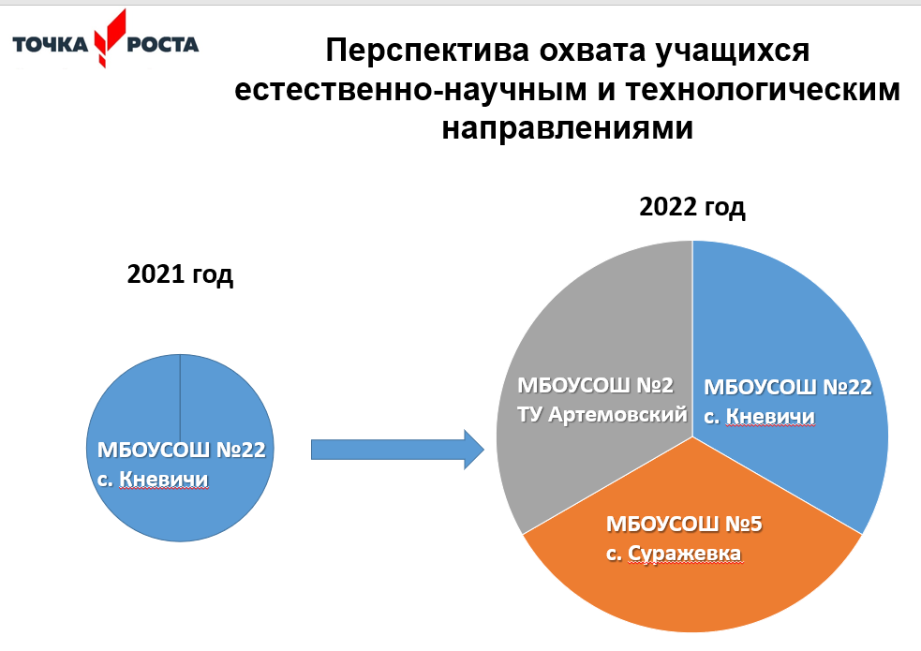
Точка Роста
МБОУСОШ №22 с. Кневичи Артемовского городского округа
На территории Артемовского городского округа осуществляют образовательную деятельность 22 школы, 27 детских садов, 3 учреждения дополнительного образования
МБОУСОШ №4
МБОУСОШ №19
(медицинский класс)
Численность обучающихся общеобразовательной организации, осваивающих два и более учебных предмета из числа предметных областей «Естественнонаучные предметы», «Естественные науки», «Математика и информатика», «Обществознание и естествознание», «Технология» и (или) курсы внеурочной деятельности общеинтеллектуальной направленности с использованием средств обучения и воспитания Центра «Точка роста» (человек) | 252
Численность обучающихся общеобразовательной организации, осваивающих дополнительные общеобразовательные программы технической и естественнонаучной направленности с использованием средств обучения и воспитания Центра «Точка роста» (человек) | 34
Доля педагогических работников центра «Точка роста», прошедших обучение по программам из реестра программ повышения квалификации федерального оператора (%) | 100
Охват обучающихся общеобразовательных организаций программами основного общего и дополнительного образования на созданной (обновленной) материально-технической базе с использованием сетевой формы реализации образовательных программ | 28
Центр образования «Точка роста» (МБОУСОШ №22 с.Кневичи)
Достигнутые показатели
МБОУСОШ №10
МБОУ ДО «Станция юных техников»
МБОУСОШ №35
МБОУСОШ №16
Экосистема - ?

Slide 20



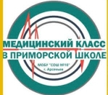

НП + АСИ + …: культивация инновационно- образовательных экосистем
Улучшение качества услуг и сервисов в социальной сфере, направленных на удовлетворение потребностей человека в различных жизненных ситуациях
Обеспечение глобальной конкурентоспособности российского образования
Развитие технического образования
Развитие естественно-научного образования
Социальное предпринимательство
Модернизация школьных систем образования

Slide 21


Жизненная ситуация
«Получение профессии вместе с аттестатом»
Профессии:
Лаборант химического анализа, младшая мед сестра, сестринское дело – 54
Спасатели – 10
Слесарь, сварщик, машинист –145
Арсеньевский ГО, Артемовский ГО, Владивостокский ГО, Находкинский ГО, Уссурийский ГО

Slide 22

Жизненная ситуация
«Повышение правовой грамотности родителей»
1.Онлайн рубрика «Вопрос-ответ» в социальной сети
2.Онлайн трансляция «Прямой разговор с министром»
3.Методические дни на территории муниципальных образований
4.Общешкольные (общегородские) тематические родительские собрания

Slide 23
Прорыв технического образования:
ProTech
Нехватка кадров в технических областях
Снижение качества дополнительного образования
Утрата человеческого капитала
Министерство образования Приморского края
Министерство профессионального образования и занятости населения Приморского края
ДВФУ
Популяризация инженерных профессий, возвращение массового интереса молодежи к научно-техническому творчеству, освоение современных технологий для обеспечения региона квалифицированными кадрами в технических областях
Срок реализации: 2022-2023
Notes:
© Copyright Showeet.com – Free PowerPoint Templates

Slide 24

34
Развитие социального проектирования среди обучающихся и педагогов (учебный курс)
Развитие предпринимательского мышления школьников
(курс по предпринимательскому образованию)
Конкурс социальных проектов
34
100
январь-май 2022

Slide 25
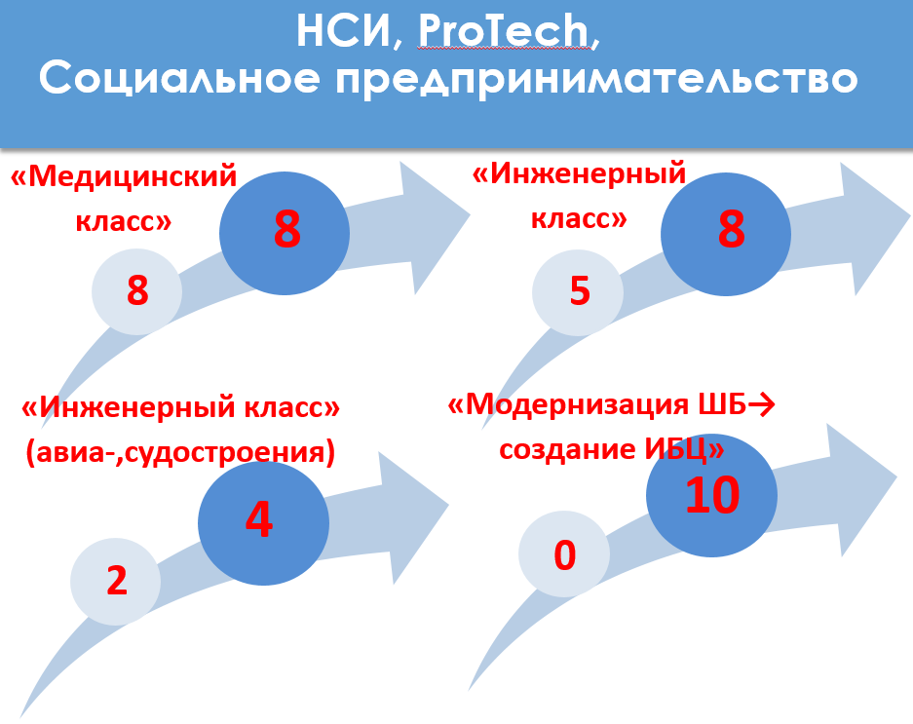
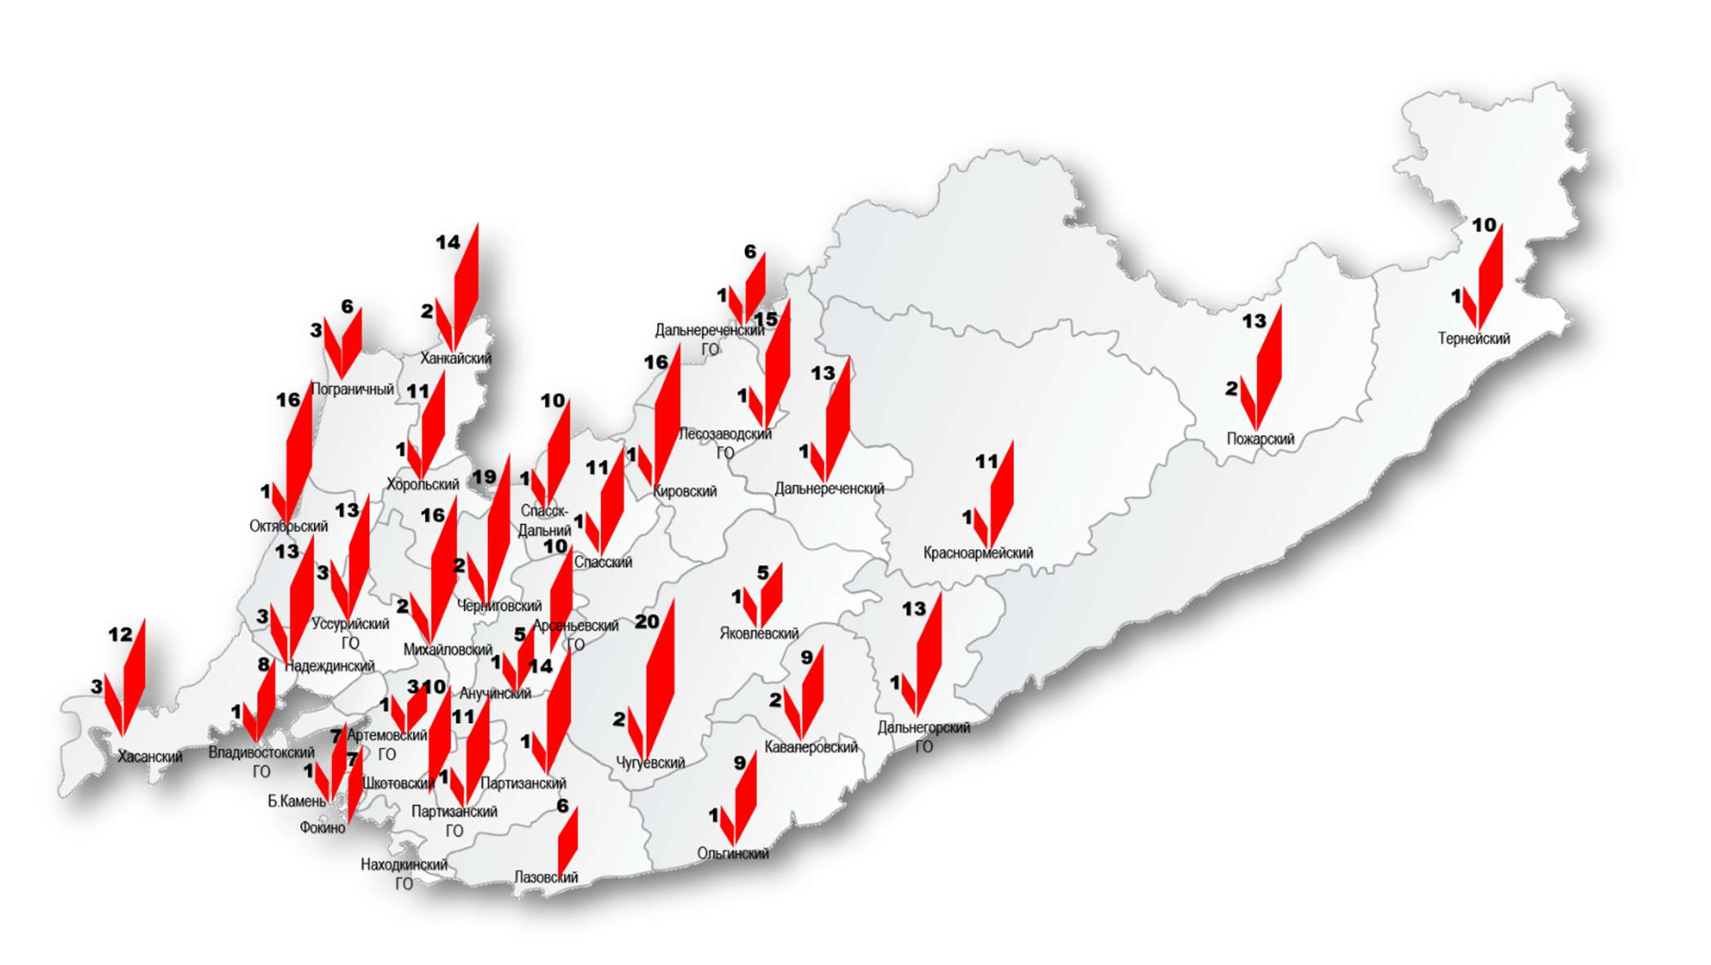
Успешный ребенок

Slide 26




Федеральные
проекты
Модернизация системы школьного образования
НП Образование
Краевые проекты
Ведомственные Региональные
Цифровая
образовательная
среда
Современная школа
Успех каждого ребенка
Модернизация систем школьного образования
Социальное предпринимательство
ППМС - центр
НСИ
Медицинский, инженерный класс
ПК ИРО
500+
PROтех
Ресурсные центры
Дополнительное образование
РМЦ
ЦНППМ
РЦОИ
ЦОД

Slide 27

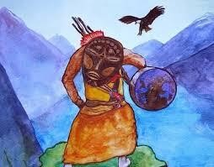
Некоторые новые компетенции управленцев, занимающихся организацией экосистем
Курирование / культивация проектов
Серендипность / футурошаманизм
«Сплетание» проектов
Отпускание

